Slide 1
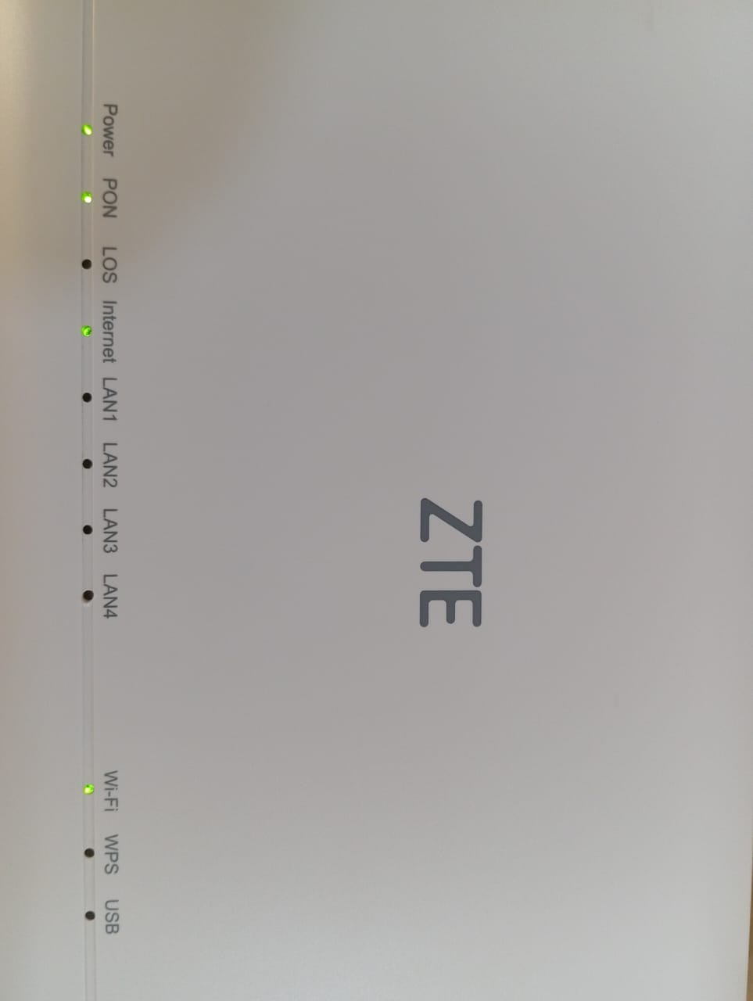
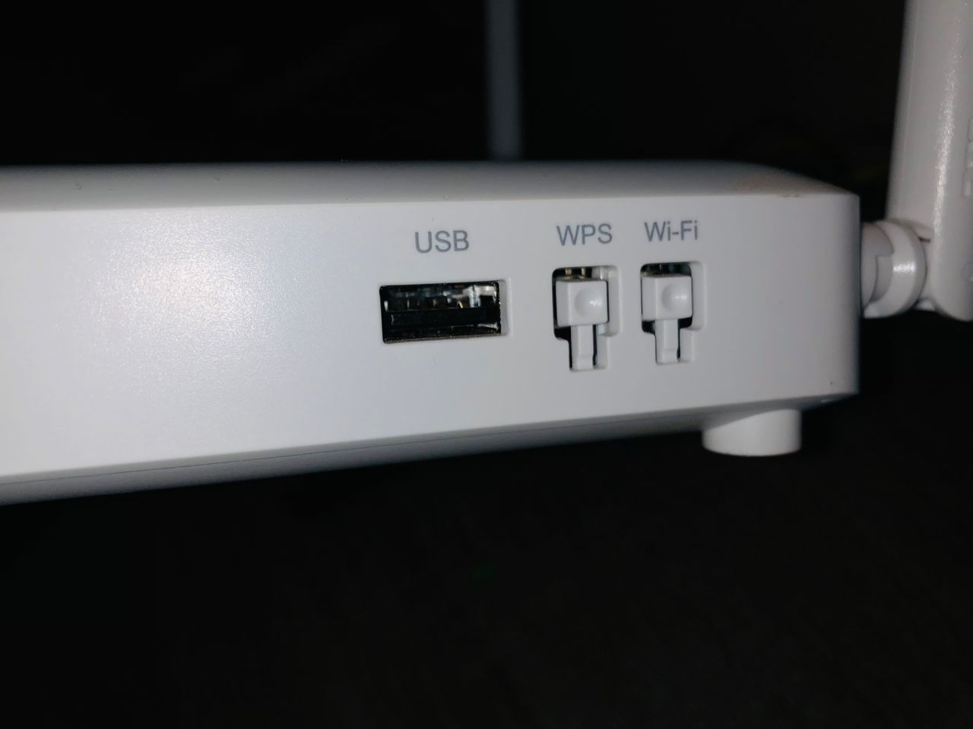
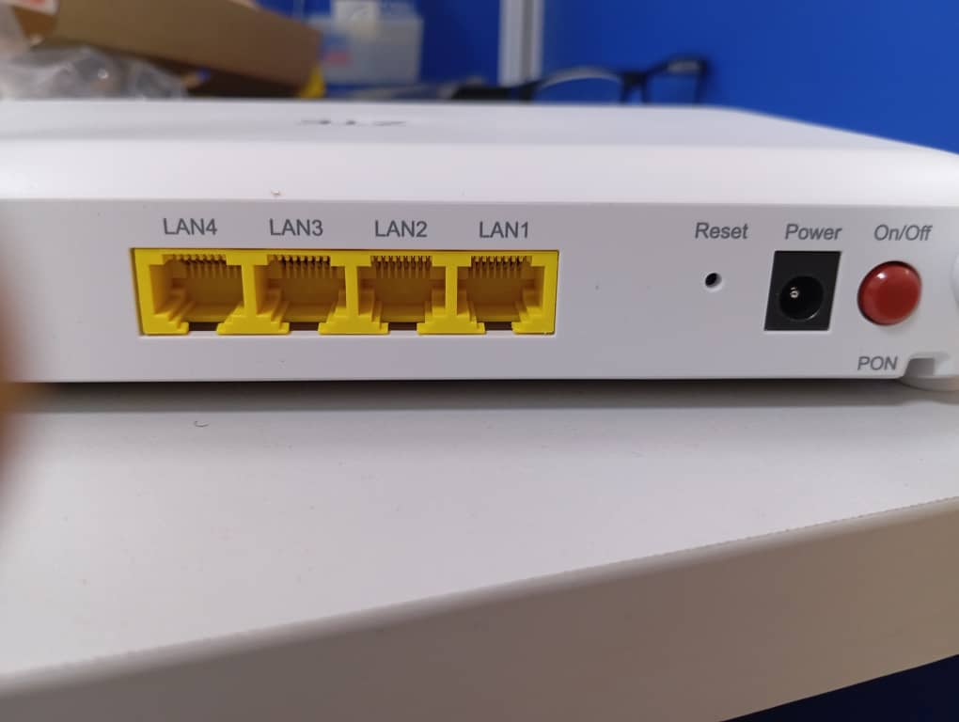
La Box Wifi ZTE
Les voyants:
Power : indique que la Box est bien alimentée. C’est le premier voyant qui s’éclaire lors du branchement.
PON : Ce voyant indique que la box est bien authentifiée dans le réseau GVA. Le voyant clignote pendant la synchronisation et reste fixe dès que la synchronisation est ok . Le voyant reste allumé en vert fixe.
LOS : le voyant indique qu’il n’y a pas de continuité optique entre la box et l’OLT. Il clignote d’un voyant rouge quand il n’a pas de réception du signal . Le voyant rouge reste fixe quand l’authentification est KO .
Internet : il indique que la box est connectée sur internet et que le client peut utiliser le service. Il reste allumé en vert fixe.
LAN : Ce voyant indique qu’un équipement est connecté sur un port LAN de la Box. Ce voyant clignote quand un équipement est connecté et trafic sur internet. Il est fixe quand l’équipement est connecté sans trafic (en veille)
Wifi : le voyant vert fixe signifie que l’interface sans fil est activée mais il n’y a aucun trafic . Le ⁠voyant clignote lorsqu'un équipement est connecté au wifi.
WPS : Ce bouton n’est pas fonctionnel sur les box.
USB: Ce voyant indique qu’un équipement est connecté en USB sur la Box.
On/Off: Ce bouton permet d’allumer électriquement la box.
Reset: à l’aide d’un objet pointu, on appui longtemps(5s) permet de restaure les paramètres d’usine de la Box. Lorsque le RESET est bien pris en compte, tous les voyants de la box s’éteignent pour ensuite se rallumer.

Slide 2
La Box Wifi ZTE
Indicateur | Statut | Description
Power | Eteint | La Box n’est pas alimenté ou l’interrupteur d’alimentation est sur off
 | Vert fixe | La Box est alimenté
PON | Eteint | Le processus de syncrhonisation n’est pas démarré ou l’appareil n’est pas sous tension.
 | Vert fixe | La synchronisation de la box a réussi
 | Vert clignotant | La box est en cours de synchronisation
LOS | Eteint | La box reçoit une bonne puissance optique ou est éteint
 | Rouge fixe | La box ne reçoit pas de signal →KO Optique
 | Rouge clignotant | La box reçoit un signal dégradé
Internet | Eteint | La box n’est pas sous tension ou est en KO internet
 | Vert fixe | La connexion internet est établie
 | Vert clignotant | Un appareil est connecté à internet
LAN1 à LAN4 | Eteint | La Box n’est pas sous tension ou la liaison réseau via un câble RJ45 sur l’un des ports jaunes de la Box n’est pas établie.
 | Vert Fixe | La liaison réseau est établie entre la box et un appareil
 | Vert clignotant | Les données sont transmises et reçus par l’appareil connecté à la Box

Slide 3
Indicateur | Statut | Description
Wi-Fi | Eteint | La Box n’est pas alimentée ou l’interrupteur d’alimentation est sur off
 | Vert fixe | La Box est alimentée
PON | Eteint | Le processus de synchronisation n’est pas démarré ou l’appareil n’est pas sous tension.
 | Vert fixe | La synchronisation de la box a réussi
 | Vert clignotant | La box est en cours de synchronisation
LOS | Eteint | La box reçoit une bonne puissance optique ou est éteint
 | Rouge fixe | La box ne reçoit pas de signal →KO Optique
 | Rouge clignotant | La box reçoit un signal dégradé
Internet | Eteint | La box n’est pas sous tension ou est en KO internet
 | Vert fixe | La connexion internet est établie
 | Vert clignotant | Un appareil est connecté à internet
LAN1 à LAN4 | Eteint | La Box n’est pas sous tension ou la liaison réseau via un câble RJ45 sur l’un des ports jaunes de la Box n’est pas établie.
 | Vert Fixe | La liaison réseau est établie entre la box et un appareil
 | Vert clignotant | Les données sont transmises et reçus par l’appareil connecté à la Box
La Box Wifi ZTE

Slide 4
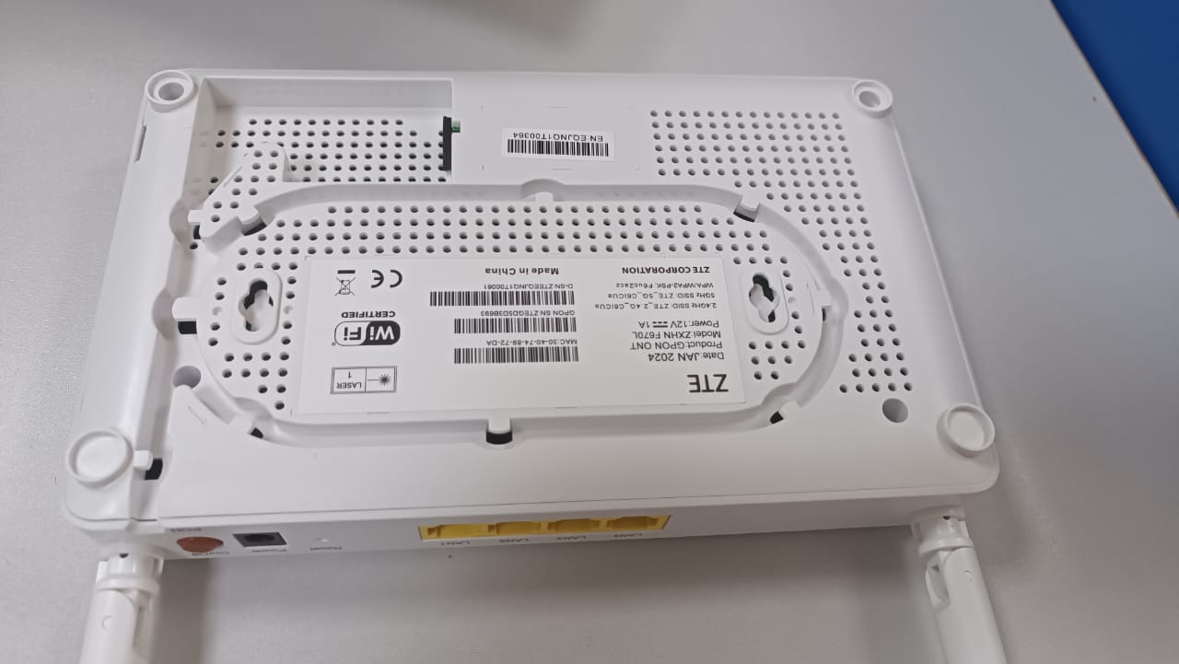
La Box Wifi ZTE
Les voyants:
On/Off: Ce bouton permet d’allumer électriquement la box
Port LAN : Ce voyant indique qu’un équipement est connecté sur un port LAN de la Box. Ce voyant clignote quand un équipement est connecté et trafic sur internet. Il est fixe quand l’équipement est connecté sans trafic (en veille)
Reset:

Slide 5
La Box Wifi ZTE
Power | Eteint | L’appareil n’est pas alimenté ou l’interrupeur d’alimentation est sur off
 | Vert fixe

Slide 6
